Slide 1
Bài 6 Kiểm định giả thuyết
Khóa học: Phân tích dữ liệu với Python
Notes:
Giảng viên (10-15 phút)
+ Hỏi về các khó khăn HV gặp phải trong bài trước.
+ Thảo luận và giải quyết khó khăn.
Giảng viên (5phút)
+ Hỏi Học viên về nội dung của bài học: Hôm nay có biết học gì?

Slide 2
Mục tiêu
Biết cách viết giả thuyết thống kê
Biết chọn phương pháp kiểm định hợp lý
Kiểm định được giả thiết về giá trị trung bình của một thuộc
So sánh hai giá trị trung bình
Mẫu độc lập
Mẫu phụ thuộc
Notes:
Giảng viên (1phút)
Giảng viên trình bày tổng quan các mục chính cần nắm được dựa vào phần hỏi đáp của học viên

Slide 3
Thảo luận
data
Phân tích
Kết luận
OK
Yêu cầu
Kiểm định
data
Muốn đưa ra 1 nhận định về số đông nhưng lại chỉ có thông tin về thiểu số?
Notes:
Phần này giảng viên đặt các câu hỏi mở, cho sinh viên đưa ra đáp án: Chấp nhận lấy thông tin của thiểu số, hay chứng mình cái mình suy nghĩ là phù hợp trên cơ sở thiểu số

Slide 4
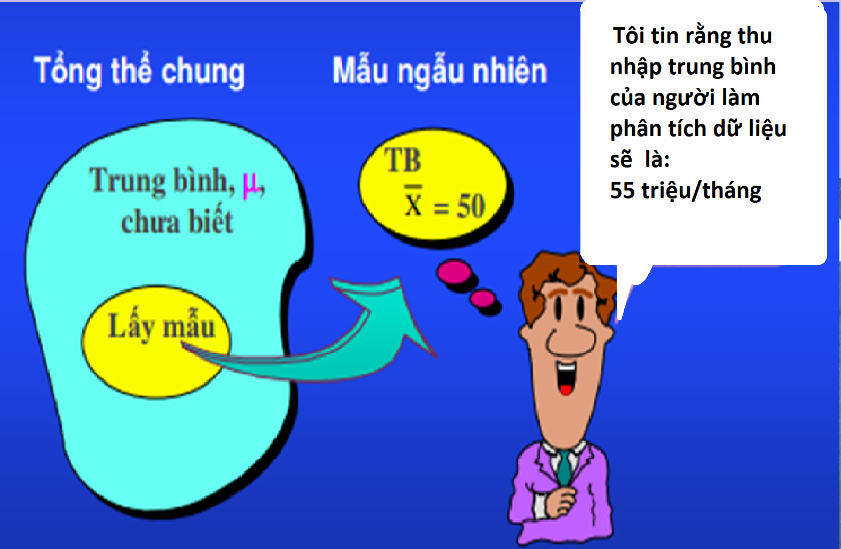

Slide 5
Nội dung
Kiểm định giải thuyết
Tổng thể chung ta tổng thể mẫu
Giả thuyết thống kê
Các loại sai lầm trong kiểm định
Kiểm định giá trị trung bình của một thuộc tính
So sánh giá trị trung bình: hai mẫu độc lập
So sánh giá trị trung bình: hai mẫu phụ thuộc

Slide 6
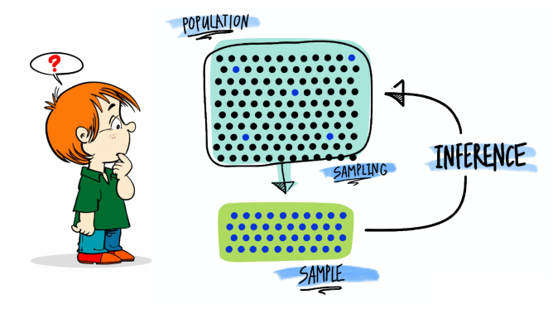
Kiểm đinh giả thuyết
Kiểm định giả thuyết là việc chấp nhận hoặc bác bỏ một nhận định về tập hợp tất cả các đối tượng liên quan dựa trên một tập đối tượng mẫu

Slide 7
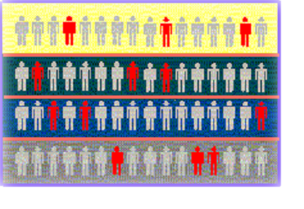
Tổng thể chung ta tổng thể mẫu
Tổng thể chung là: Tập hợp các đối tượng liên quan đến 1 vấn đề nghiên cứu.
Tổng thể bộc lộ: Biết được tất cả các đối tượng
Ví dụ: nhân viên của công ty
Tổng thể tiềm ẩn: Không biết được tất cả các đối tượng
Ví dụ: nghiên cứu sự hài lòng của tất cả các hành khách về dịch của hàng không. → Tổng thể chung bao gồm khách hàng cũ, khách hàng đang sử dụng dịch vụ, khách hàng mới
Notes:
Giáo viên lấy thêm các ví dụ, đặt câu hỏi cho sv

Slide 8
Tổng thể mẫu
Tổng thể mẫu: là tập hợp một số đối tượng được lựa chọn từ tổng thể chung để phân tích
Mẫu
Sử dụng các phép phân tích
Tổng thể chung
Mô tả, luận điểm,
kết luận
Suy luận về tổng thể chung từ tổng thể mẫu

Slide 9


Giả thuyết thống kê
Giả thuyết thống kê là giả thuyết về một vấn đề nào đó của tổng thế chung
Ví dụ:
Công ty Coca Cola cho rằng, trung bình một người dân ở Mỹ một năm sẽ tiêu thụ 2 lít Coca
Công ty Coca Cola cho rằng loại Coca màu xanh sẽ được khách hàng yêu thích hơn loại Caca màu nâu đen truyền thống
Công ty LifeBoy cho rằng phần lớn khách hàng thích xà bông mùi bạc hà hơn các mùi khác → tiến hành sản xuất xà bông bạc hà phiên bản đại trà?

Slide 10
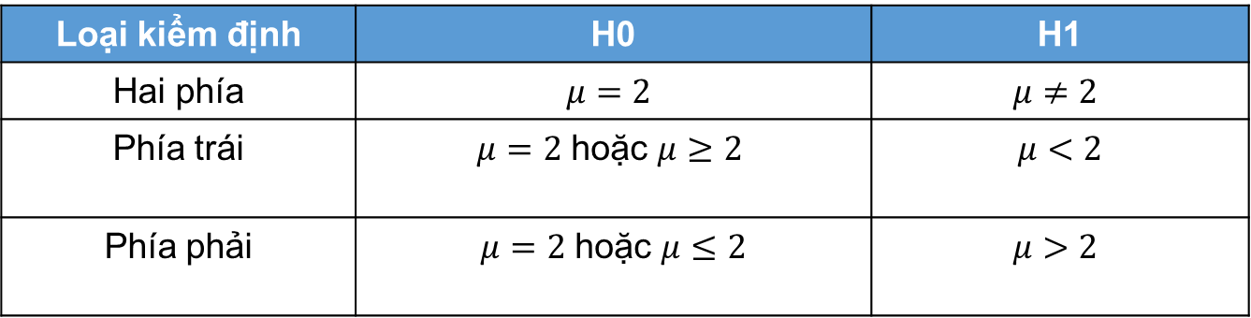
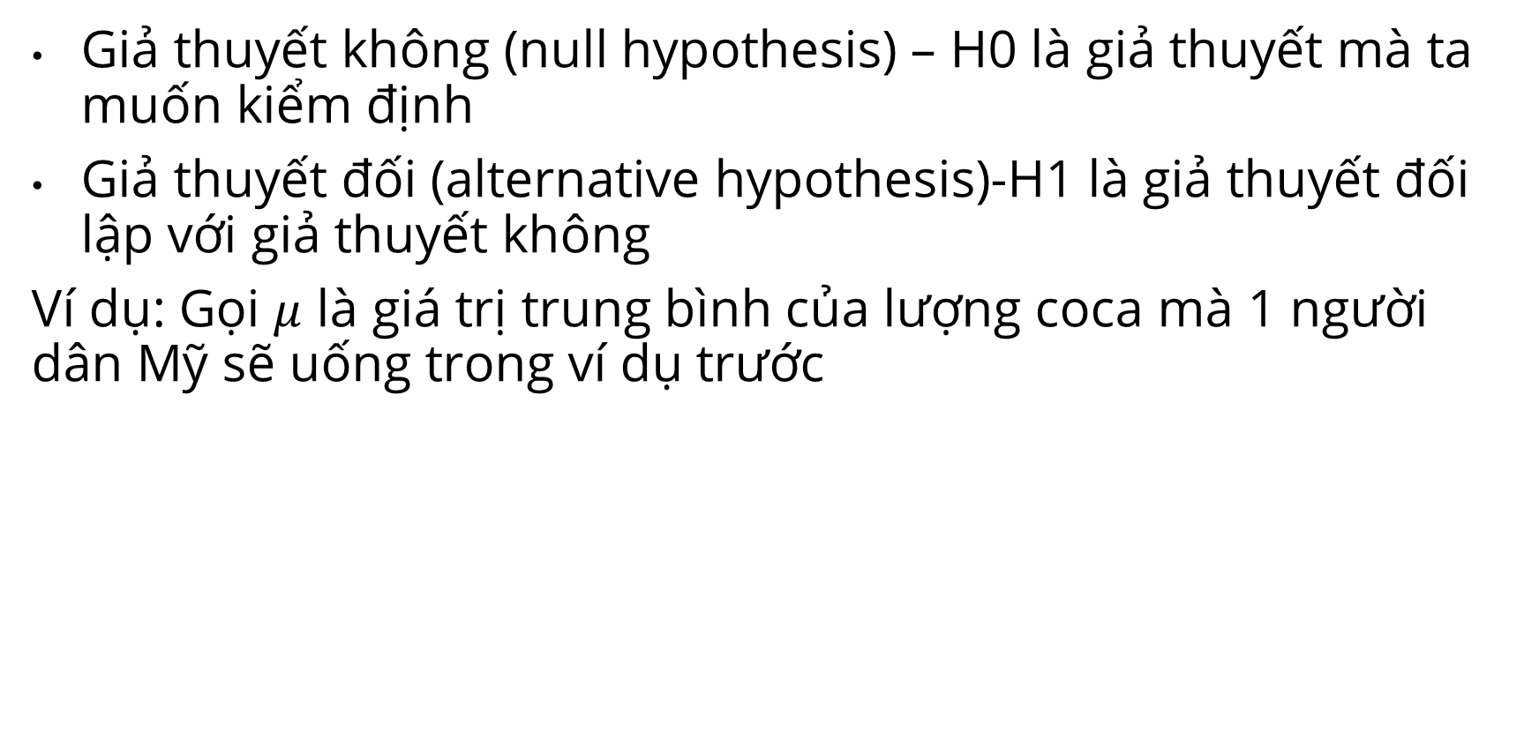
Cách viết giả thuyết
Giả thuyết không (null hypothesis) – H0 là giả thuyết mà ta muốn kiểm định
Giả thuyết đối (alternative hypothesis)-H1 là giả thuyết đối lập với giả thuyết không
Ví dụ: Gọi $μ$ là giá trị trung bình của lượng coca mà 1 người dân Mỹ sẽ uống trong ví dụ trước
Loại kiểm định | H0 | H1
Hai phía | $$μ=2$$ | $$μ≠2$$
Phía trái | $μ=2$ hoặc $μ≥2$ | $$μ<2$$
Phía phải | $μ=2$ hoặc $μ≤2$ | $$μ>2$$

Slide 11
Bài tâp
Hãy viết nốt các giả thuyết kiểm định cho các ví dụ ở trên

Slide 12
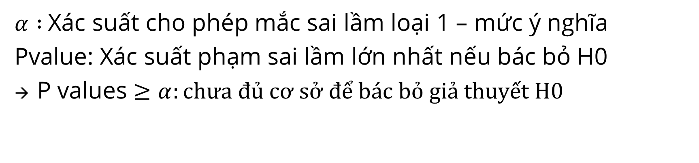
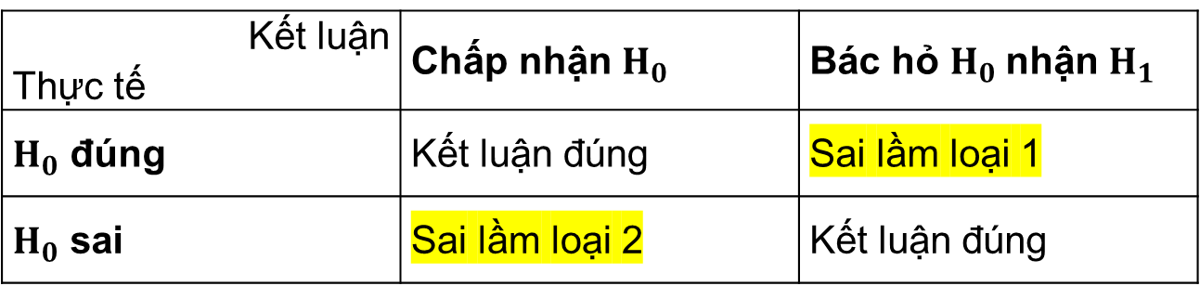
Các loại sai lầm khi kiểm định giả thuyết
Kết luận Thực tế | Chấp nhận $H_{0}$ | Bác hỏ $H_{0}$nhận $H_{1}$
$H_{0}$ đúng | Kết luận đúng | Sai lầm loại 1
$H_{0}$ sai | Sai lầm loại 2 | Kết luận đúng
$α :$Xác suất cho phép mắc sai lầm loại 1 – mức ý nghĩa
Pvalue: Xác suất phạm sai lầm lớn nhất nếu bác bỏ H0
P values $≥α:chưa đủ cơ sở để bác bỏ giả thuyết H0$
Notes:
GV lấy thêm ví dụ để giải thích về P value
Sử dụng xác suất ý nghĩa (p−value) Nếu ta bác bỏ giả thuyết H0 khi thấy một giá trị cụ thể a của mẫu xuất hiện, thì ta cũng phải bác bỏ giả thuyết đó cho những giá trị khác của mẫu thuộc vào một miền xác định bởi a. Chẳng hạn với giả thuyết cần kiểm định là “Chi tiết máy được gia công có kích thước đạt tiêu chuẩn”, nếu ta bác bỏ giả thuyết khi đo thấy sản phẩm có kích lệch so với quy định 1 milimét thì ta cũng phải bác bỏ giả thuyết cho mọi sản phẩm khác đo được kích thước lệch so với quy định nhiều hơn 1 milimét. Có thể về thực chất thì các sản phẩm đó đều có kích thước đạt tiêu chuẩn nhưng do những tác động ngẫu nhiên trong quá trình đo đạc mà ta có kết luận sai, dẫn đến việc phạm sai lầm với một xác suất nào đó. Tập hợp chứa các giá trị của mẫu phải bác bỏ khi đã bác bỏ một giá trị cụ thể cho trước của mẫu có một xác suất phạm sai lầm được gọi là xác suất ý nghĩa ứng với giá trị cụ thể đó.

Slide 13
Các bước tiến hành một kiểm định giả thuyết
Phát biểu giả thuyết không và giả thuyết đối
Chọn mức ý nghĩa
Chọn phương pháp kiểm định
Tính toán các giá trị kiểm định theo phương pháp kiểm định
Kết luận

Slide 14
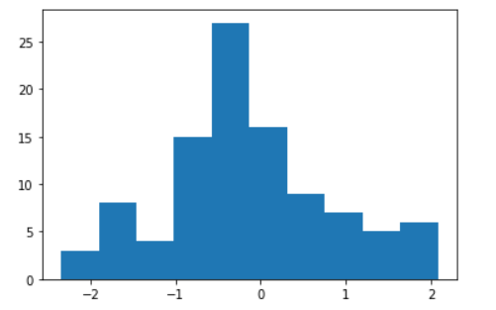
Kiểm định giả thuyết cho giá trị trung bình
Loại kiểm định: One Sample T test
Điều kiện áp dụng: mẫu tuân theo phân phối chuẩn
import numpy as np
import matplotlib.pyplot as plt
data = np.random.normal(0,1,100)
plt.hist(data)
Notes:
Giáo viên giả thích ý nghĩa của việc kiểm định nào.
Giả xử tập hợp tất các số thực tuân theo phân phối chuẩn, nhưng chúng ta thấy khi lấy 1 mẫu ngẫu gồm 100 số, thì thấy gia trị trung bình của mẫu ko hề =1. nên chúng ta cần có 1 căn cứ để kiểm định

Slide 15
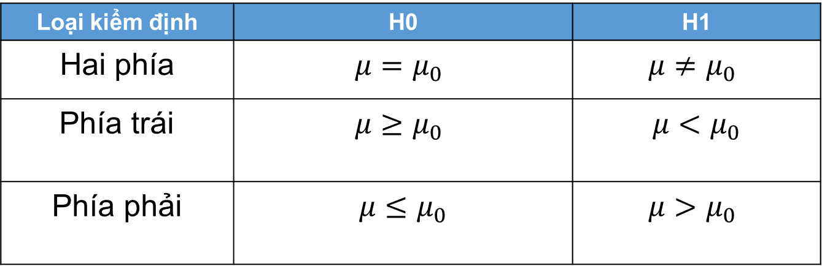
Kiểm định giả thuyết cho giá trị trung bình
Viết giả thuyết kiểm định
Loại kiểm định | H0 | H1
Hai phía | $$μ=μ_{0}$$ | $$μ≠μ_{0}$$
Phía trái | $$μ≥μ_{0}$$ | $$μ<μ_{0}$$
Phía phải | $$μ≤μ_{0}$$ | $$μ>μ_{0}$$

Slide 16
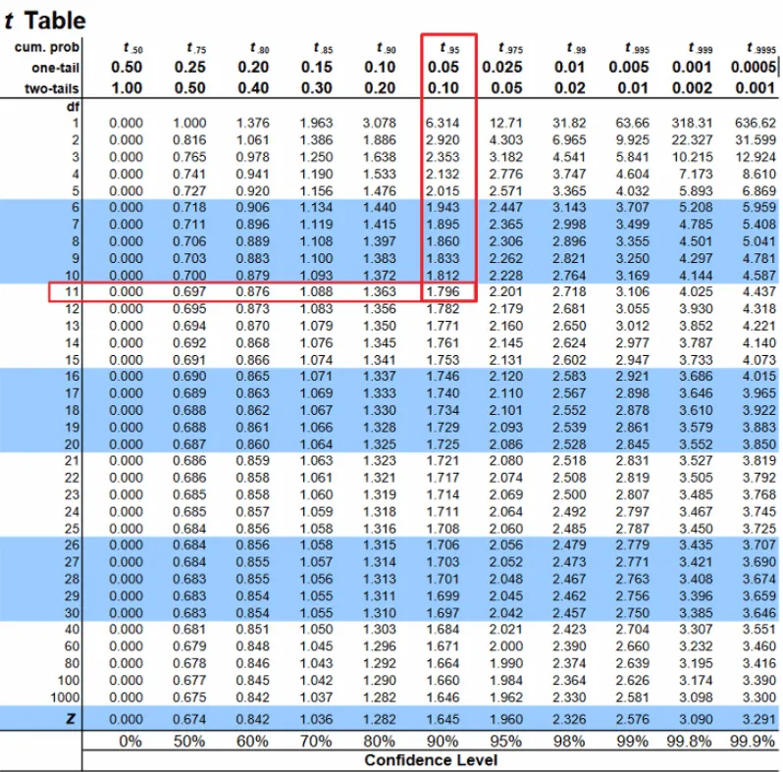
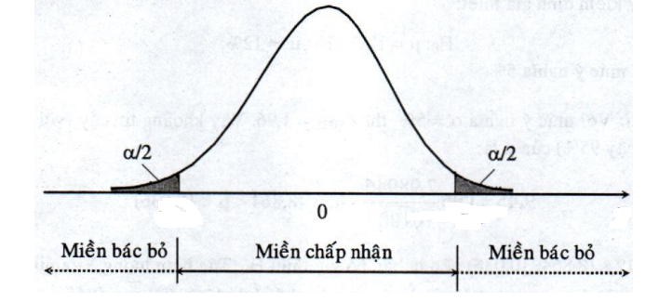
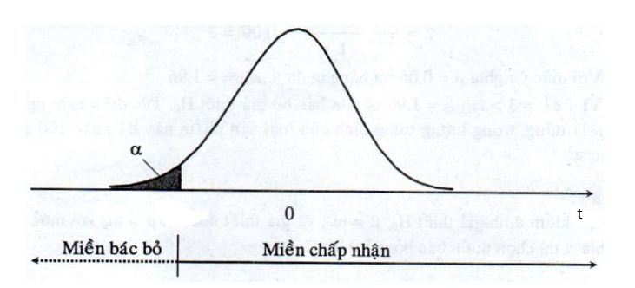
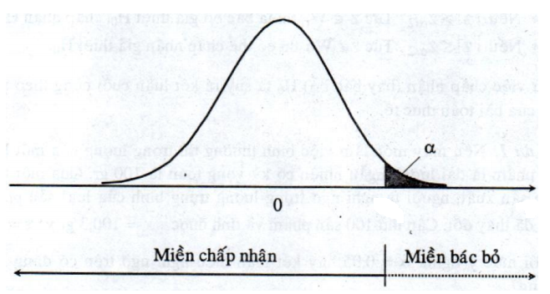

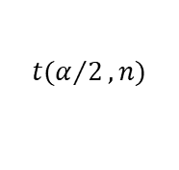
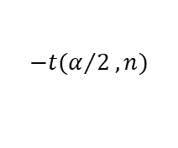
Thực hiện kiểm định giả thuyết cho giá trị trung bình
Sử dụng giá trị thống kê t
$$t_statistic=\frac{\overline{x}−μ_{0}}{s}$$
$$−t(α/2,n)$$
$$t(α/2,n)$$
t

Slide 17
Thực hiện kiểm định giả thuyết cho giá trị trung bình
Hàm sử dụng: scipy.stats.ttest_1samp(a, popmean=u0)
Parameters
a : array_like - dữ liệu của thuộc tính
popmean: float hoặc array – giá trị trung bình muốn kiểm định
axis: int or None, optional
nan_policy : {'propagate', 'raise', 'omit'}, optional
Định nghĩa cách xử lý giá trị nan, mặc định'propagate':
Returns
statistic : float or array (t-statistic)
pvalue : float or array (Two-sided p-value)

Slide 18
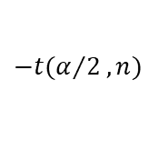
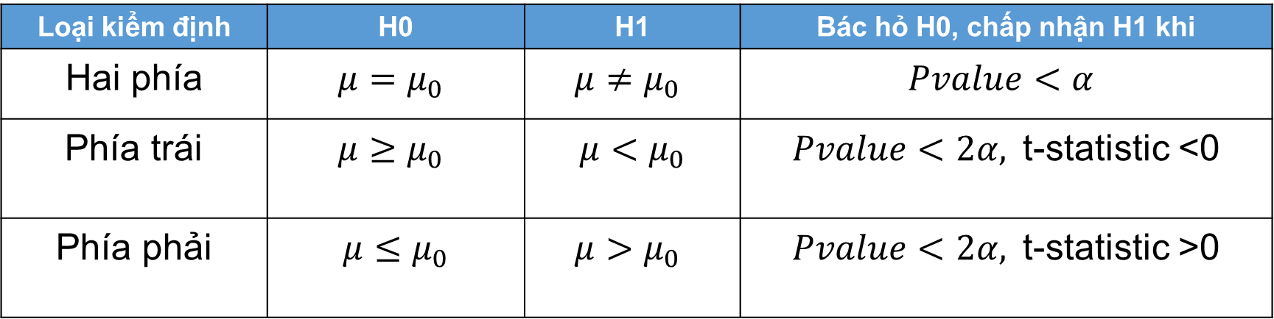
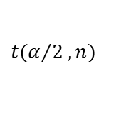
Đọc kết quả kiểm định
Do hàm ttest_1samp chỉ trả về giá trị Pvalue của kiểm định hai phía nên cần kết hợp cả (t- statistic, pvalue) để đưa ra kết luận
$$−t(α/2,n)$$
$$t(α/2,n)$$
Loại kiểm định | H0 | H1 | Bác hỏ H0, chấp nhận H1 khi
Hai phía | $$μ=μ_{0}$$ | $$μ≠μ_{0}$$ | $$Pvalue<α$$
Phía trái | $$μ≥μ_{0}$$ | $$μ<μ_{0}$$ | $Pvalue<2α,$t-statistic <0
Phía phải | $$μ≤μ_{0}$$ | $$μ>μ_{0}$$ | $Pvalue<2α,$t-statistic >0

Slide 19
Demo

Slide 20
Ví dụ 1:
Out:
Statistic = 1.3922816321904066 pvalue= 0.16695666625360317
import numpy as np
import matplotlib.pyplot as plt
from scipy import stats
data = np.random.normal(0,1,100)
plt.hist(data)
stats.ttest_1samp(data, 0)
Kết luận: với mức ý nghĩa 5%, chấp nhận giả thuyết: giá trị trung bình của tổng thể chung bằng 0
Notes:
Gv nhắc lại cách đọc kết quả, cho sv triển khai các bài tập và thực hành

Slide 21
So sánh giá trị trung bình: hai mẫu độc lập
Hai mẫu độc lập: là hai tập đối tượng riêng biệt, từ tổng thể nghiên cứu và không có bất kỳ mối liên hệ gì với nhau trên các thuộc tính kiểm định
Ví dụ:
So sánh thu nhập trung bình trên tháng giữa người dân ở Hà Nội và Hồ Chí Minh
So sánh năng suất chăn nuôi bằng loại thức thức ăn cũ so với thức ăn mới
So sánh chỉ số huyết áp giữa người tập thể dục và không tập thể dục
So sánh độ bền giữa hai loại vật liệu/ 2 loại sản phẩm
…

Slide 22
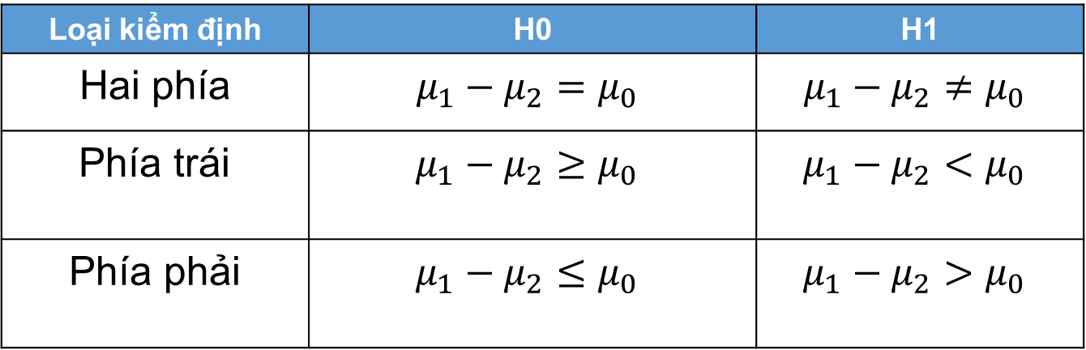
So sánh giá trị trung bình: hai mẫu độc lập
Điều kiện áp dụng
Dữ liệu định lượng, tuân theo phân phối chuẩn
Viết giả thuyết thống kê
Loại kiểm định | H0 | H1
Hai phía | $$μ_{1}−μ_{2}=μ_{0}$$ | $$μ_{1}−μ_{2}≠μ_{0}$$
Phía trái | $$μ_{1}−μ_{2}≥μ_{0}$$ | $$μ_{1}−μ_{2}<μ_{0}$$
Phía phải | $$μ_{1}−μ_{2}≤μ_{0}$$ | $$μ_{1}−μ_{2}>μ_{0}$$

Slide 23
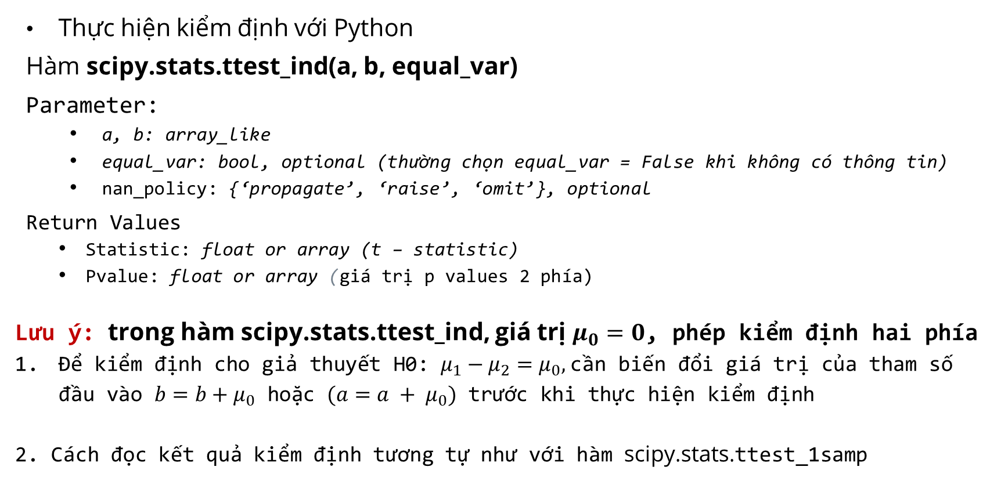
So sánh giá trị trung bình: hai mẫu độc lập
Thực hiện kiểm định với Python
Hàm scipy.stats.ttest_ind(a, b, equal_var)
Parameter:
a, b: array_like
equal_var: bool, optional (thường chọn equal_var = False khi không có thông tin)
nan_policy: {‘propagate’, ‘raise’, ‘omit’}, optional
Return Values
Statistic: float or array (t – statistic)
Pvalue: float or array (giá trị p values 2 phía)
Lưu ý: trong hàm scipy.stats.ttest_ind, giá trị $μ_{0}=0$, phép kiểm định hai phía
Để kiểm định cho giả thuyết H0: $μ_{1}−μ_{2}=μ_{0},$cần biến đổi giá trị của tham số đầu vào $b=b+{ μ}_{0}$ hoặc $(a=a + μ_{0})$ trước khi thực hiện kiểm định
2. Cách đọc kết quả kiểm định tương tự như với hàm scipy.stats.ttest_1samp

Slide 24
Demo

Slide 25
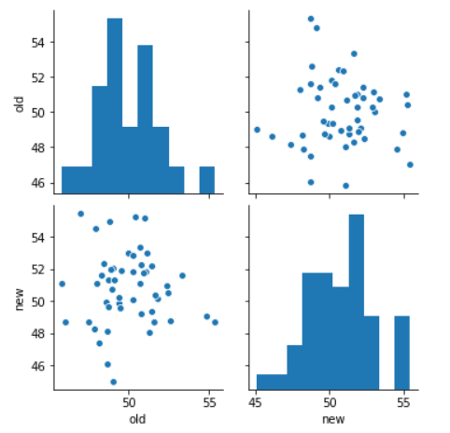
Ví dụ 1
Người ta cho rằng loại thức ăn chăn nuôi mới sẽ làm tăng trọng lượng trung bình của mỗi con lợn so với thức ăn cũ khi xuất chuồng thêm 2kg/con.
Người ta tiến hành cân 50 con lợn của nhóm lợn được cho thức ăn cũ, và 50 con lợn được chăn nuôi bằng thức anh cũ. Với mức ý nghĩa bằng 10% hãy kiểm định giả thuyết trên

Slide 26
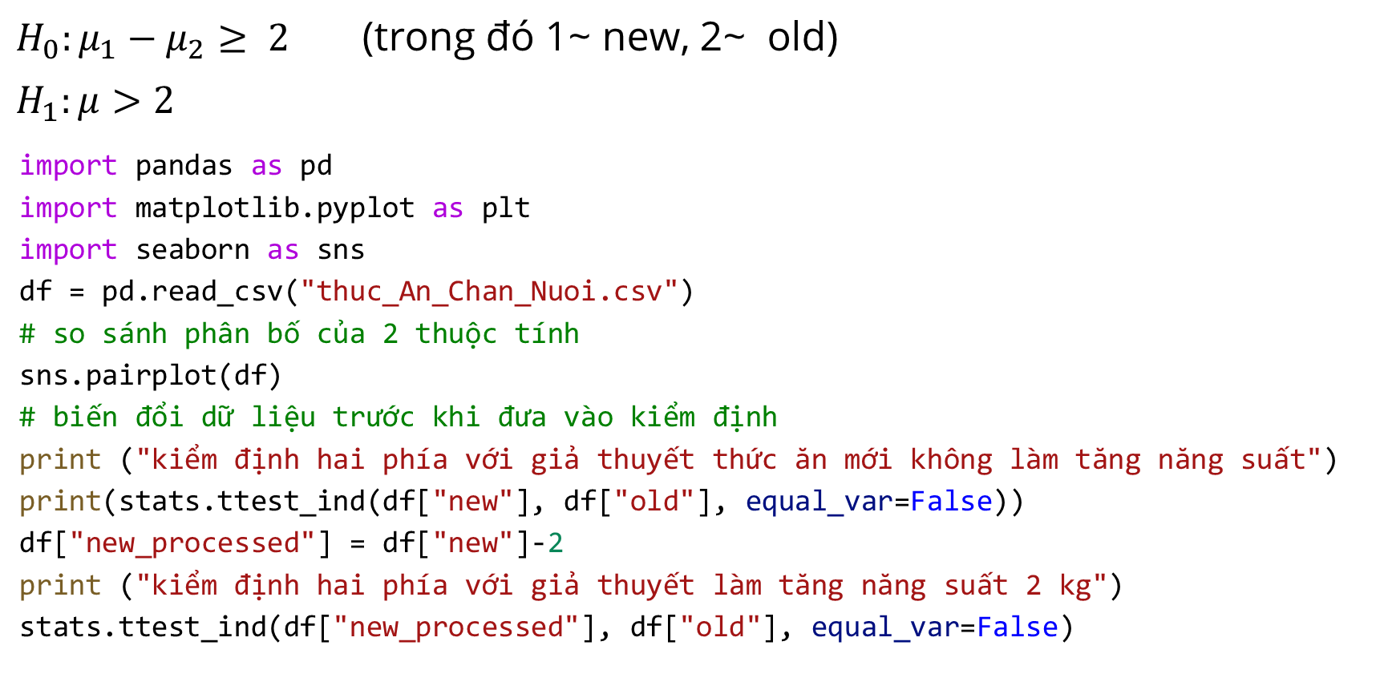
$H_{0}:μ_{1}−μ_{2}≥ 2$ (trong đó 1~ new, 2~ old)
$$H_{1}:μ>2$$
import pandas as pd
import matplotlib.pyplot as plt
import seaborn as sns
df = pd.read_csv("thuc_An_Chan_Nuoi.csv")
# so sánh phân bố của 2 thuộc tính
sns.pairplot(df)
# biến đổi dữ liệu trước khi đưa vào kiểm định
print ("kiểm định hai phía với giả thuyết thức ăn mới không làm tăng năng suất")
print(stats.ttest_ind(df["new"], df["old"], equal_var=False))
df["new_processed"] = df["new"]-2
print ("kiểm định hai phía với giả thuyết làm tăng năng suất 2 kg")
stats.ttest_ind(df["new_processed"], df["old"], equal_var=False)

Slide 27
Kiểm định hai phía với giả thuyết thức ăn mới không làm tăng năng suất
statistic=-1.9734203923573161,
pvalue=0.051322855696802144
Kiểm định hai phía với giả thuyết thức ăn mới làm tăng năng suất với con số 2 kg/con
statistic=-6.683254264331812
pvalue=1.5334614691649278e-09
→ Thức ăn mới có làm tăng năng suất nhưng không tới 2kg/con

Slide 28
So sánh giá trị trung bình: hai mẫu phụ thuộc
Ví dụ:
Kiểm định hiệu quả của thuốc giảm mỡ máu trên bệnh nhân bằng cách so sánh chỉ số cholesterol trước và sau khi dùng thuốc
Kiểm định giả thuyết rằng, nhìn chung trên thị trường: doanh số bán hàng của mặt hàng A sẽ tốt hơn mặt hàng B
STT bệnh nhân | Cholesterol trước | Cholesterol sau
1 | 5.2 | 5
2 | 4.8 | 4.9
3 | 6 | 5.5
4 | 5 | 5
.. | … | …..
STT Cửa hàng | A | B
1 | 100 | 102
2 | 107 | 90
3 | 50 | 54
4 | 30 | 50
.. | … | …..

Slide 29

Pair T test
Trường hợp áp dụng: Dữ liệu định lượng
Độ lệch giữa hai thuộc tính tuân theo phân phối chuẩn
Loại kiểm định | H0 | H1
Hai phía | $$μ_{d}=μ_{0}$$ | $$μ_{1}−μ_{2}≠μ_{0}$$
Phía trái | $$μ_{d}≥μ_{0}$$ | $$μ_{d}<μ_{0}$$
Phía phải | $$μ_{d}≤μ_{0}$$ | $$μ_{d}>μ_{0}$$

Slide 30
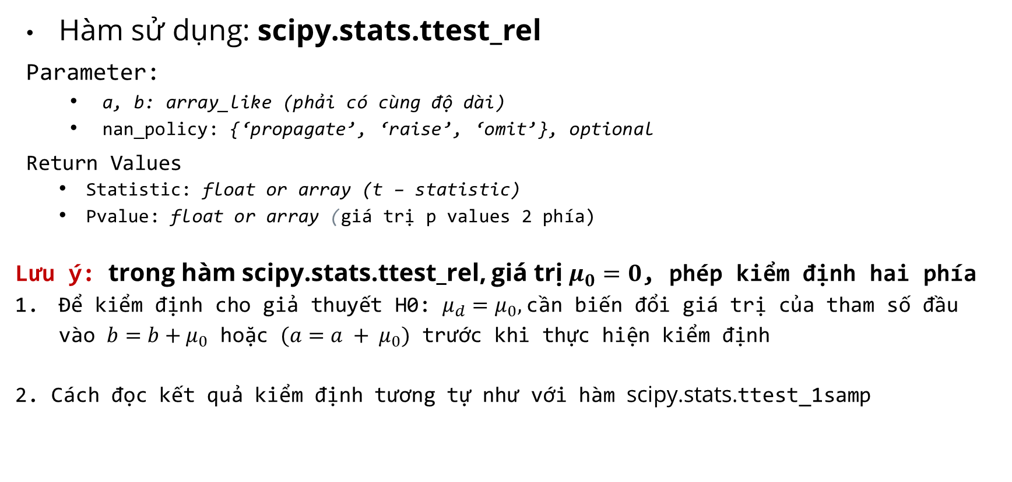
Thực hiện kiểm định
Hàm sử dụng: scipy.stats.ttest_rel
Parameter:
a, b: array_like (phải có cùng độ dài)
nan_policy: {‘propagate’, ‘raise’, ‘omit’}, optional
Return Values
Statistic: float or array (t – statistic)
Pvalue: float or array (giá trị p values 2 phía)
Lưu ý: trong hàm scipy.stats.ttest_rel, giá trị $μ_{0}=0$, phép kiểm định hai phía
Để kiểm định cho giả thuyết H0: $μ_{d}=μ_{0},$cần biến đổi giá trị của tham số đầu vào $b=b+{ μ}_{0}$ hoặc $(a=a + μ_{0})$ trước khi thực hiện kiểm định
2. Cách đọc kết quả kiểm định tương tự như với hàm scipy.stats.ttest_1samp

Slide 31
Demo

Slide 32
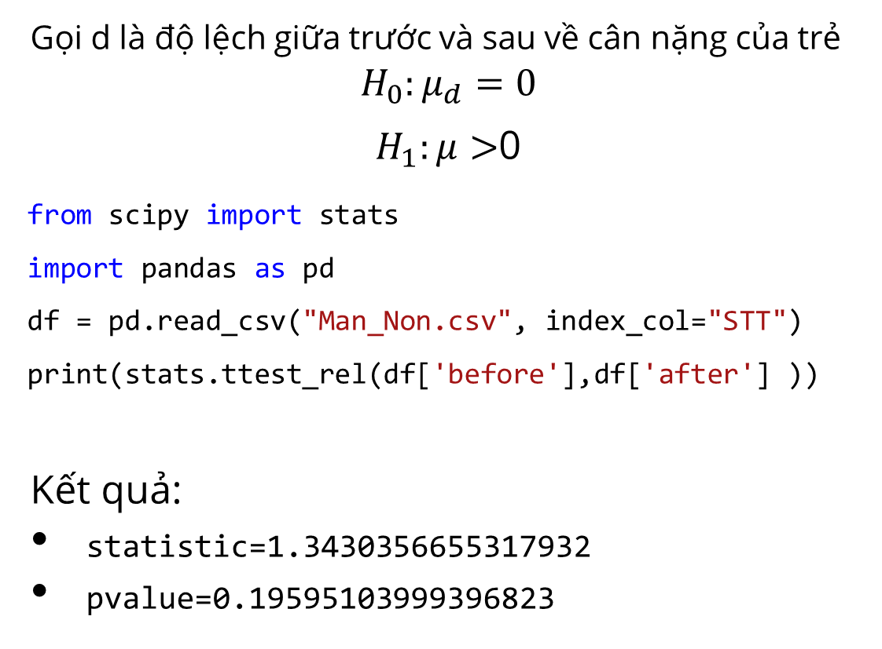
Tình huống
Gọi d là độ lệch giữa trước và sau về cân nặng của trẻ
$$H_{0}:μ_{d}=0$$
$H_{1}:μ>$0
from scipy import stats
import pandas as pd
df = pd.read_csv("Man_Non.csv", index_col="STT")
print(stats.ttest_rel(df['before'],df['after'] ))
Kết quả:
statistic=1.3430356655317932
pvalue=0.19595103999396823
Một nghiên cứu cho rằng, trẻ em sau 1 tháng đi nhà trẻ, do bị xáo trộn tâm lý nên bé nào cũng bị sụt cân. Trong chương trình chiêu sinh của mình, Trường mầm A đã tuyên bố rằng tại trường của họ trung bình cân nặng của học sinh khi đã đi học được 1 tháng so với ngày đầu tiên vào trường không hề bị giảm. Hội phụ huynh đã tiến hành kiểm định tuyên bố đó ở trường bằng cách ghi lại chỉ số cân nặng của một số bé trẻ trước và sau khi nhập học 1 tháng. Với mức ý nghĩa 5% hãy kiểm định nhận định của trường
Notes:
Gv hướng dẫn sinh viên cách đọc kết quả, đưa ra nhận định

Slide 33
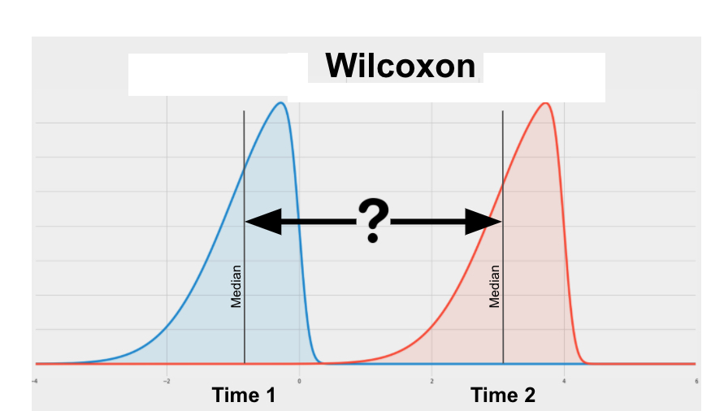
Wilcoxon test
Điều kiện áp dụng:
Thuộc tính thuộc thang đo thứ bậc hoặc là thuộc tính định lượng
Dữ liệu tuân theo phân bố chuẩn

Slide 34
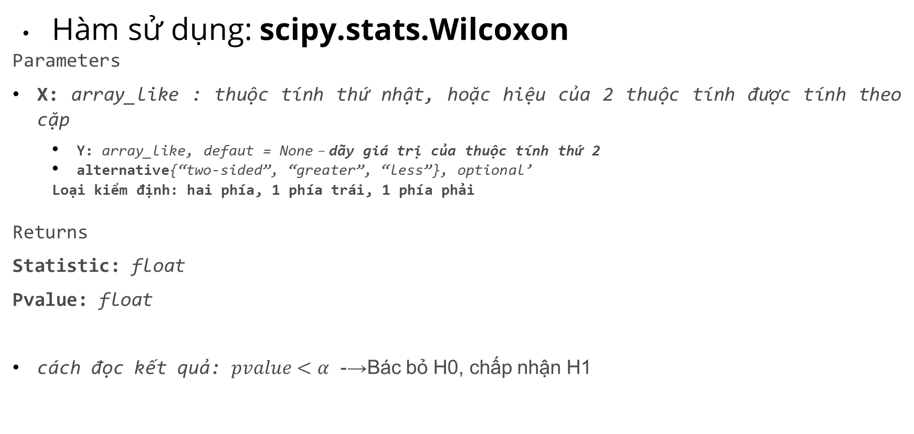
Thực hiện kiểm định
Hàm sử dụng: scipy.stats.Wilcoxon
Parameters
X: array_like : thuộc tính thứ nhật, hoặc hiệu của 2 thuộc tính được tính theo cặp
Y: array_like, defaut = None – dãy giá trị của thuộc tính thứ 2
alternative{“two-sided”, “greater”, “less”}, optional’
Loại kiểm định: hai phía, 1 phía trái, 1 phía phải
Returns
Statistic: float
Pvalue: float
cách đọc kết quả: $pvalue<α$ -→Bác bỏ H0, chấp nhận H1

Slide 35
Nhà phân phối thời trang Alain Delon tại Hà Nội vừa tung ra thị trường một loại túi thời trang mới với hai màu đen và đỏ borheaux. Nhà phân phối muốn biết liệu có sự khác biệt về số lượng bán ra của hai loại túi nên đã lấy số lượng túi bán được tại 15 địa điểm bán hàng. Hãy giúp nhà phân phối có đủ cơ sở để đưa ra kết luận ở mức ý nghĩa 5%
from scipy import stats
# Độ lệch số lượng túi bán ra: màu đen – màu đỏ
d= [3, 4, -1, 2, 1, -2, 5, -1, -2, -2, 3,0,-2,5,-2]
print( stats.wilcoxon(d))
Kết quả
statistic=36.5, pvalue=0.31023779780459937

Slide 36
Tổng kết
Qua bài học này bạn đã nắm
Viết giả thuyết kiểm định
Thực hiện kiểm định cho giá trị trung bình của một thuộc tính (one sample T test)
Thực hiện kiểm định so sánh hai giá trị trung bình
Hai mẫu độc lập (independent T test)
Hai mẫu phụ thuộc
Độ lệch tuân theo phân phối chuẩn (pair T test)
Độ lệch không tuân theo phân phối chuẩn (Wilcoxon)

